Slide 1
信息安全技术
Information Security Technology
周健
zhoujian@hfut.edu.cn

Slide 2
课程内容
第1章 绪论
第2章 信息安全的体系、模型及评价
第3章 密码技术基础
第4章 认证技术基础
第5章 网络攻击技术
第6章 网络防御技术
第7章 信息安全策略与管理

Slide 3
第2章 信息安全体系及评价
2.1 信息安全体系结构
2.2 TCP/IP安全体系结构
2.3 信息安全保障框架
2.4 信息安全评价准则

Slide 4
2.1 信息安全体系结构
一、概述
1988年，ISO颁布了ISO7489-2标准（ 信息处理系统-开放系统互连-基本参考模型第2部分：安全体系结构），提出了网络安全系统的体系结构。ISO7489-2和其他相关安全标准提出的网络信息安全架构被称为OSI安全体系结构。
ISO信息安全体系结构指出了计算机网络及信息系统需要的安全服务和解决方案，明确了各类安全服务OSI模型中的位置。
在不同层次满足不同的安全需求的技术路线为信息安全的发展起到了极为重要的作用！
参照ISO7489-2，我国在1995年颁布了《GB/T 9387.2-1995 信息处理系统 开放系统互连 基本参考模型 第2部分：安全体系结构》
ISO信息安全体系结构的提出对于构建网络环境下的信息安全解决方案具有非常重要的指导意义，为异构机之间、进程之间的安全通信奠定了重要基础。

Slide 5
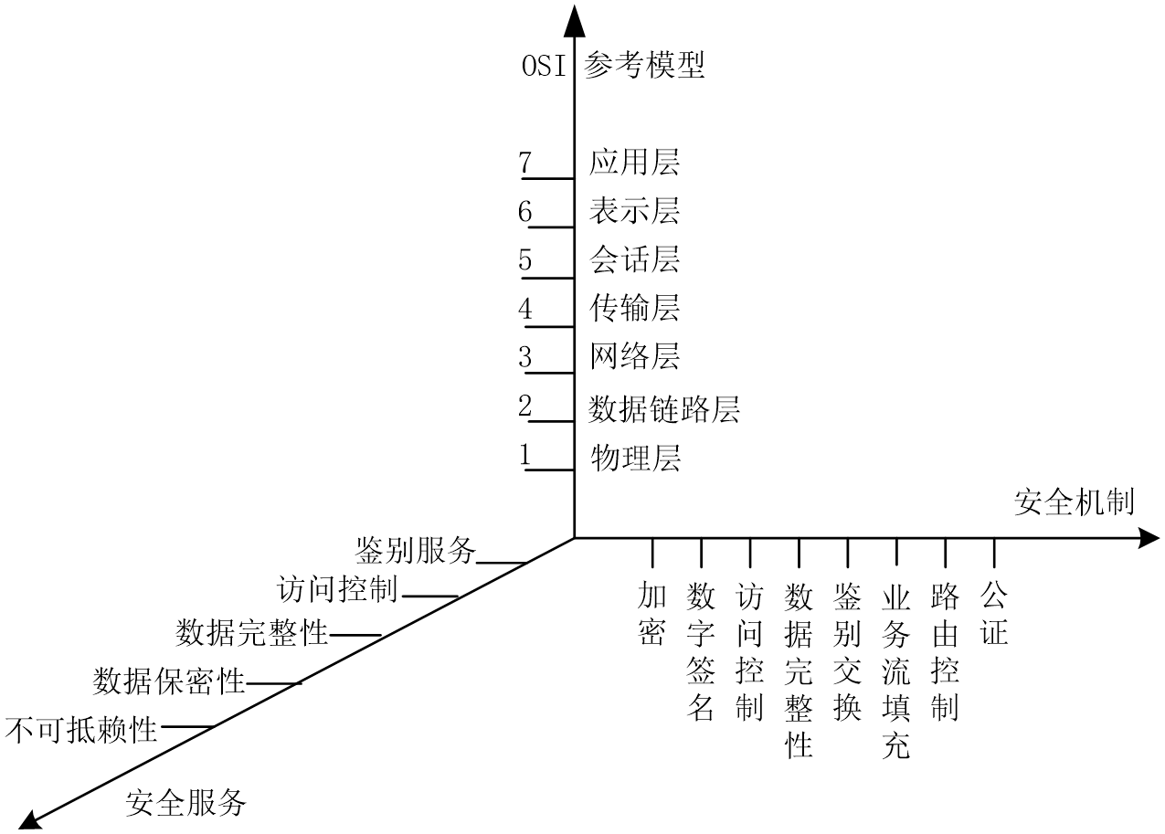
2.1 信息安全体系结构
在OSI安全体系结构中，定义了五大类安全服务、八类安全机制，以及相应的安全管理，并指出可根据具体的系统需求在OSI七层模型中进行适当的配置。

Slide 6
2.1 信息安全体系结构
二、安全服务
安全服务（也称为安全功能）是指为加强网络信息系统安全性和对抗网络攻击行为而采取的一系列技术措施。
在ISO的标准中，定义的安全服务包括：
1. 鉴别
鉴别（Authentication，也称为认证），目的是保证通信双方主体的真实性和通信数据的真实性。分为：标识鉴别和数据鉴别。
标识鉴别是对主体的识别和证明，用于防止第三者的冒名顶替；
数据鉴别是对客体的鉴别，主要检查主体对客体的负责性，防止冒名伪造的数据，鉴别数据源的合法性。包括：收发双方的真实性、数据源和数据目的地的真实性。

Slide 7
2.1 信息安全体系结构
2. 访问控制
访问控制（Access Control），防止系统资源被非授权使用的措施，保障系统的可控性。
通信双方都可以使用访问控制措施，也可以在通信链路上的某个中间位置进行访问控制。
可以在通信模型的多个层次上设置访问控制，在应用层、传输层和网络层上设置访问控制。
3. 数据机密性
数据机密性（Confidentialiy）服务可以提供不同范围的数据加密服务，以防数据泄露。
防止泄露的措施包括：
连接机密性、无连接机密性、选择字段机密性、通信业务流机密性。

Slide 8
2.1 信息安全体系结构
4. 数据完整性
数据完整性（Integrity）服务用于保证所接受的数据未经复制、插入、篡改、重排或重放，主要用于防止非授权的篡改和破坏等行为。
对遭受一定程度毁坏的数据进行完整性恢复（即带恢复的数据完整性）。
数据完整性可用于一个消息流、单个消息或一个消息中所选字段。
5. 不可否认性
不可否认（也称为抗否认，Nonrepudiation），用于防止通讯双方中某一方抵赖所传输的消息。
源发不可否认：向数据接收者提供数据源的证据，防止发送者否认发送过这个数据；
接收不可否认：向数据发送者提供数据已接收的证据，接收者事后不能否认曾收到此数据。

Slide 9
2.1 信息安全体系结构
6. OSI参考模型各层提供的主要安全服务
物理层：提供连接机密性和（或）业务流机密性服务（这一层没有无连接服务）。
数据链路层：提供连接机密性和无连接机密性服务（物理层以上不能提供完全的业务流机密性）。
网络层：可以在一定程度上提供认证、访问控制、机密性（除了选择字段机密性）和完整性（除了可恢复的连接完整性、选择字段的连接完整性）服务。
运输层：可以提供认证、访问控制、机密性（除了选择字段机密性、业务流机密性）和完整性（除了选择字段的连接完整性）服务。
会话层：不提供安全服务。
表示层：本身不提供完全服务。但其提供的设施可支持应用层向应用程序提供安全服务。所以，规定表示层的设施支持基本的数据机密性服务，支持认证、完整性和抗否认服务。
应用层：必须提供所有的安全服务，它是惟一能提供选择字段服务和抗否认服务的一层。

Slide 10
2.1 信息安全体系结构
网络层次 安全服务 |  | 物理层 | 数据链路层 | 网络层 | 传输层 | 会话层 | 表示层 | 应用层
鉴别 | 对等实体鉴别 |  |  | Y | Y |  |  | Y
 | 数据源发鉴别 |  |  | Y | Y |  |  | Y
访问控制 |  |  |  | Y | Y |  |  | Y
数据机密性 | 连接机密性 | Y | Y | Y | Y |  | Y | Y
 | 无连接机密性 |  | Y | Y | Y |  | Y | Y
 | 选择字段机密性 |  |  |  |  |  | Y | Y
 | 业务流机密性 | Y |  | Y |  |  |  | Y
数据完整性 | 可恢复的连接完整性 |  |  |  | Y |  |  | Y
 | 不可恢复的连接完整性 |  |  | Y | Y |  |  | Y
 | 选择字段连接完整性 |  |  |  |  |  |  | Y
 | 无连接完整性 |  |  | Y | Y |  |  | Y
 | 选择字段无连接完整性 |  |  | Y | Y |  |  | Y
抗抵赖性 | 数据原发证明抗抵赖性 |  |  |  |  |  |  | Y
 | 交付证明的抗抵赖性 |  |  |  |  |  |  | Y

Slide 11
2.1 信息安全体系结构
三、安全机制
安全机制是安全服务的技术实现手段。一种安全服务可以通过多个安全机制加以实现；同样地，一个安全机制也可以为多种安全服务的实现提供实现的措施。
在ISO标准中，安全机制分为两大类：
普遍安全机制。不属于任何协议层或安全服务，包括可信功能度、安全标记、事件检测、安全设计和安全恢复等5种。
特定安全机制。在某个或某几个协议层实现，共8种。分别是：
1. 加密机制
加密是网络安全的核心技术，是提供数据保密的最常用方法。加密技术不仅应用于数据的存储和传输的过程中，也常应用于程序运行过程中。
按密钥类型分：有对称密钥加密和非对称密钥加密；
按密码体制分：有序列密码和分组密码。

Slide 12
2.1 信息安全体系结构
加密可以在OSI的不同层次上进行，包括：
链路层加密
传输层加密
网络层加密
应用层加密
2. 访问控制机制
访问控制机制是按事先确定的规则防止未经授权的用户或用户组非法使用系统资源。
当一个主体（用户、程序或进程等）企图非法访问未经授权的客体（文件、程序或进程）资源时，访问控制机制将拒绝这一企图，并向审计系统报告，审计系统则发出报警并形成部分追踪审计日志。
自主访问控制：用户可以向其他用户授予或回收自身所属（或创建）的对象（文件、数据表等）的访问操作权限。
强制访问控制：用户对所有对象的访问操作权限由系统（通常是系统安全员）按照规则授权或回收。

Slide 13
2.1 信息安全体系结构
3. 数据完整性机制
数据完整性包括两种形式：一种是数据单元的完整性，另一种是数据单元序列的完整性。
（1）数据单元完整性
数据单元完整性的目的是保证组成一个单元的数据不被破坏或篡改。
保证数据单元完整性的一般方法：
发送实体在一个数据单元上加一个标记，这个标记通常就是数据本身的函数，如分组校验、密码校验函数，也可以是哈希函数。
接收实体采用相同函数计算接收到的数据的标记。
若通信双方的标记相同，则认为在传输过程中数据没有被篡改。

Slide 14
2.1 信息安全体系结构
（2）数据单元序列完整性
数据单元序列的完整性是要求数据编号的连续性和时间标记的正确性，以防止假冒、丢失、重发、插入或修改数据。
保证数据单元序列完整性的一般方法：
发送实体按照某种规则将数据分割成若干个按序列号编排的数据单元，并将编号与数据单元一起发送给接收实体。
接收实体按照原有的序列还原并能保持序列号的连续性和时间标记的正确性。

Slide 15
2.1 信息安全体系结构
4. 数字签名机制
数字签名机制是对加密机制和数据完整性机制的重要补充，也是解决网络通信安全问题的有效方法 。
数字签名机制可解决下列问题：
否认：包括发送方否认和接收方否认。
伪造：接收方伪造来自发送方的数据 。
冒充：假冒其他用户身份收发信息。
篡改：接收方私自更改发送方发出的信息。

Slide 16
2.1 信息安全体系结构
5. 交换鉴别机制
交换鉴别机制是通过互相交换信息的方式来确认彼此的身份 。
用于交换鉴别的技术有：
口令鉴别：通过提供和验证口令，实现一方向另一方证明自己的身份。
数据加密鉴别：将交换的数据加密后进行传送，只有合法用户才能通过自己掌握的密钥解密，得出明文并确认发送方是掌握另一个密钥的人。
在许多情况下，与时间标记、同步时钟、双方或三方“握手”、数字签名和公证机构等技术一起使用。
实物属性鉴别：利用双方的固有特征或所拥有的生物或实物属性进行身份鉴别 。如指纹 、声谱、身份卡等。

Slide 17
2.1 信息安全体系结构
6. 通信业务填充机制
通信业务填充机制主要是为对抗非授权者在线路上监听数据并对其进行流量和流向分析。
采用的方法：
一般由保密装置在无信息传输时，连续发出伪随机序列，使得非授权者无法判断哪些是有用信息、哪些是无用信息，从而无法通过流量分析方法窃取有用的信息。
通过填充机制可以掩盖通信的频度、报文的长度、报文的格式和报文的地址等，一般采用链路加密方式。
7. 路由控制机制
在一个大型网络中，从源节点到目的节点可能有多条线路，有些线路可能是安全的，而另一些线路是不安全的。路由控制机制可使信息发送者选择特殊的路由，以保证数据安全。

Slide 18
2.1 信息安全体系结构
8. 公证机制
在大型网络中，有许多节点或端节点。由于：
不能保证所有节点及实体的真实性和可信性；
无法明确区分造成信息丢失、破坏或延迟等的责任问题。
公证机制是为了解决相互不信任主体间的通信问题。同时也可以解决由于设备故障等技术原因造成的信息丢失 、破坏或延迟等有关责任问题 。
一般方法：
设立公正机构：通信双方共同确定一个双方公认的第三方作为公正机构
通信双方进行的所有数据通信，均必须经过这个机构来中转，以确保公证机构能得到必要的信息，供以后仲裁。
显然，首先需要解决公证机构本身的安全可靠性和诚实可信度。

Slide 19
2.1 信息安全体系结构
四、安全服务与安全机制之间的关系
安全机制 安全服务 |  | 加密 | 数字签名 | 访问控制 | 数据完整性 | 鉴别交换 | 业务流填充 | 路由控制 | 公证
鉴别 | 对等实体鉴别 | Y | Y |  |  | Y
 | 数据源鉴别 | Y | Y
访问控制 |  |  |  | Y
数据机密性 | 连接机密性 | Y |  |  |  |  | Y | Y
 | 无连接机密性 | Y |  |  |  |  | Y | Y
 | 选择字段机密性 | Y
 | 业务流机密性 | Y |  |  |  |  | Y | Y
数据完整性 | 可恢复的连接完整性 | Y |  |  | Y
 | 不可恢复的连接完整性 | Y |  |  | Y
 | 选择字段连接完整性 | Y |  |  | Y
 | 无连接完整性 | Y | Y |  | Y
 | 选择字段无连接完整性 | Y | Y |  | Y
抗抵赖性 | 数据原发证明抗抵赖性 | Y | Y |  | Y |  |  |  | Y
 | 交付证明的抗抵赖性 | Y | Y |  | Y |  |  |  | Y
注意：
每一种安全服务既可以由一种安全机制提供，也可以由几种安全机制联合提供。

Slide 20
2.1 信息安全体系结构
五、安全管理
OSI安全管理是为了更加方便、有效的运用安全服务而制定的技术措施，涉及到OSI安全服务与安全机制，包括向安全服务和安全机制中分配管理信息，以及收集与这些服务和机制的操作有关的信息等。
因此，OSI安全管理包括以下三方面的活动：系统安全管理、安全服务管理、安全机制管理，此外，还要考虑到OSI管理本身的安全。
1. 安全管理信息库
所有与安全有关的信息组成一个分布式信息库，称为“安全管理信息库(SMIB)”。SMIB是概念上的数据库，是OSI安全管理的核心 。通过SMB可以在在一组端系统实施一致的安全策略。
安全管理可以根据需要通过非OSI通道和OSI通道在不同系统的管理机构间交换与安全有关的信息，从而完成SMIB的建立、更新和扩展。
ISO并未限定SMIB的信息储存和实现的形式，既可以是数据表格，也可以是文件，甚至是软件或硬件中嵌入的数据或规则。

Slide 21
2.1 信息安全体系结构
2. 系统安全管理
系统安全管理与整个OSI环境的安全管理有关，需与其它OSI管理职能相配合。系统安全管理的典型活动包括：
安全策略管理：包括一致性的维护与更新。
事件处理管理：违反系统安全的远程报告及修改触发事件的报告门限。
安全审计管理：确定并汇集本地或远程的安全事件、启动和终止所选安全事件的审计：跟踪记录、采集远程安全事件的审计记录，以及准备安全审计报告。
安全恢复管理：维护针对违反安全策略行为的规则、对违反系统安全策略的行为进行报告。

Slide 22
2.1 信息安全体系结构
3. 安全服务管理
在安全服务管理中，典型的活动有：
确定和分配服务对象的安全保护
分配和维护所选择的安全机制的规则，以提供所需安全服务，
在本地或远程协商取得事先管理同意的可用安全机制，
通过适当的安全机制管理职能， 调用具体安全机制，
与其它安全服务管理功能和安全机制管理功能相互配合。

Slide 23
2.1 信息安全体系结构
4. 安全机制管理
典型的安全机制管理功能包括：
密钥管理：包括产生与所需安全级别相应的密钥，按访问控制要求决定可以接收密钥副本的实体，并以安全方式分配密钥。
加密管理：包括与密钥管理相互配合，确定密码参数，实现密码同步。
数字签名管理：包括与密钥管理相互配合，确定密码参数和密码算法，管理通信实体间使用的协议及与可能需要的公证者之问的协议 。
访问控制管理：包括分配安全属性，更新访问控制表，管理通信实体以及其它提供访问控制的实体之间使用的协议。
数据完整性管理：包括与密钥管理相互配合，建立密码参数和密码算法以及管理通信实体间使用的协议。
鉴别管理：包括对需要实现鉴别的实体分配说明信息、通行字或密钥，管理通信实体以及提供鉴别服务的其它实体之间使用的协议 。
信息填充管理：维护信息填充规则，如预先规定数据比率、规定随机数据比率、规定信息特征、修改规定等。
路由控制管理：包括定义链路或子网，确保其安全可信。
公证管理：包括分配公证信息，管理公证员与通信实体之间使用的协议以及各公证者之间的相互配合。

Slide 24
2.1 信息安全体系结构
六、信息安全体系框架
信息安全的总需求是物理安全、网络安全、内容安全和应用安全的总和。
信息安全的最终目标是确保信息的机密性、完整性、可用性、可控性和不可抵赖性的实现，以及确保信息主体对信息资源的完全控制。
完整的信息安全体系框架由技术体系、组织机构体系和管理体系组成。

Slide 25
2.1 信息安全体系结构
信息安全体系框架
安全策略与服务
培训
OSI安全管理
安全服务
物理安全
系统安全
密钥管理
状态检测
入侵检测
管理体系
安全机制
运行环境及系统安全技术
制度
审计
OSI安全技术
技术管理
技术机制
技术体系
法律
机构
岗位
人事
组织体系

Slide 26
2.1 信息安全体系结构
1. 技术体系
（1）物理安全技术
信息系统的建筑物、机房条件及硬件设备条件满足信息系统的机械防护安全；通过对电力供应设备以及信息系统组件的抗电磁干扰和电磁泄露性能的选择性措施达到相应的安全目的。物理安全技术运用于物理保障环境(含系统组件的物理环境)。
（2）系统安全技术
通过对信息系统与安全相关组件的操作系统的安全性选择措施或自主控制，使信息系统安全组件的软件工作平台达到相应的安全等级，一方面避免操作平台自身的脆弱性和漏洞引发的风险，另一方面阻塞任何形式的非授权行为对信息系统安全组件的入侵或接管系统管理权。

Slide 27
2.1 信息安全体系结构
2.组织体系
组织机构体系是信息系统安全的组织保障系统，由机构、岗位和人事机构三个模块构成。
（1）机构
机构的设置分为三个层次：决策层、管理层和执行层。
决策层是信息系统主体单位决定信息系统安全重大事宜的领导机构，以单位主管信息工作的负责人为首，由行使国家安全。公共安全、机要和保密职能的部门负责人和信息系统主要负责人参与组成。
管理层是决策的日常管理机关，根据决策机构的决定全面规划并协调各方面力量实施信息系统的安全方案，制定、修改安全策略，处理安全事故，设置安全相关的岗位。
执行层是在管理层协调下具体负责某一个或某几个特定安全事务的一个逻辑群体，这个群体分布在信息系统的各个操作层或岗位上。

Slide 28
2.1 信息安全体系结构
（2）岗位
岗位是信息安全管理机关根据安全需要设定的负责某一个或几个特定安全事务的职位。
岗位是具有垂直领导关系的若干层次的一个序列，一个人可以负责一个或几个安全岗位，但一个人不得同时兼任安全岗位所对应的管理或具体业务岗位上。
岗位并不是一个机构，它由管理机构设定，由人事机构管理。
（3）人事
人事是根据管理机构设定的岗位，负责对各岗位上的雇员进行素质教育、业绩考核和安全监管的机构。
人事机构的全部管理活动在国家有关安全的法律、法规和政策规定范围内依法进行。

Slide 29
2.1 信息安全体系结构
3.管理体系
管理是信息系统安全的灵魂。
信息安全的管理体系由法律管理、制度管理和培训管理三个部分组成。
（1）法律管理
法律管理是根据相关的国家法律、法规对信息系统主体及其与外界关联行为的规范和约束。
法律管理具有对信息系统主体行为的强制性约束力，并且有明确的管理层次性。
与安全有关的法律法规是信息系统安全的最高行为准则。

Slide 30
2.1 信息安全体系结构
（2）制度管理
制度管理是依据必要的国家或组织的安全需求制定的一系列内部规章制度，主要内容包括安全管理和执行机构的行为规范、岗位设定及其操作规范、岗位人员的素质要求及行为规范、内部关系与外部关系的行为规范等。
制度管理是法律管理的形式化、具体化，是法律、法规与管理对象的接口。
（3）培训管理
培训管理是确保信息安全的前提。
培训管理的内容包括法律法规、内部制度、岗位操作、普遍安全意识和与岗位相关的布点安全意识相结合、业务素质与技能技巧等方面的培训。
培训的对象不仅仅是从事安全管理和业务的人员，而几乎包括信息系统有关的所有人员。

Slide 31
第2章 信息安全体系及评价
2.1 信息安全体系结构
2.2 TCP/IP安全体系结构
2.3 信息安全保障框架
2.4 信息安全评价准则

Slide 32
2.2 TCP/IP安全体系结构
一、TCP/IP安全体系概述
以TCP/IP协议簇为基础的当代互联网，具有结构简单、易于实现的特点。TCP/IP也成为互联网事实上的国际标准。
互联网安全的很大程度上取决于TCP/IP的安全能力。
在因特网中，存在许多为保障不同层次安全需求的特制安全协议。如：
HTTPS、SET
SSL
IPSec
SFTP
PGP
SET
Kerberos
S/MIME
应用层
FTP
SMTP
HTTP
SSL or TLS
传输层
TCP
UDP
网际层
IP/IPSec
TCP/IP网络安全体系结构基础框架

Slide 33
2.2 TCP/IP安全体系结构
二、网际层安全体系结构
1998年，针对TCP/IP的先天缺陷，互联网工程任务组（Internet Engineering Task Force ，IETF）发布了网际层的安全标准IPSec（IP Security）协议，并于2005年发布了更加完善的版本。
IPSec的目标是为IP网络（IPv4和后来的IPv6）提供具有较强的互操作能力、高质量和基于密码的安全，在网际层实现多种安全服务，包括：
访问控制；
无连接完整性；
数据源认证；
抗重播；
基于加密的机密性；
业务量机密性（有限）

Slide 34
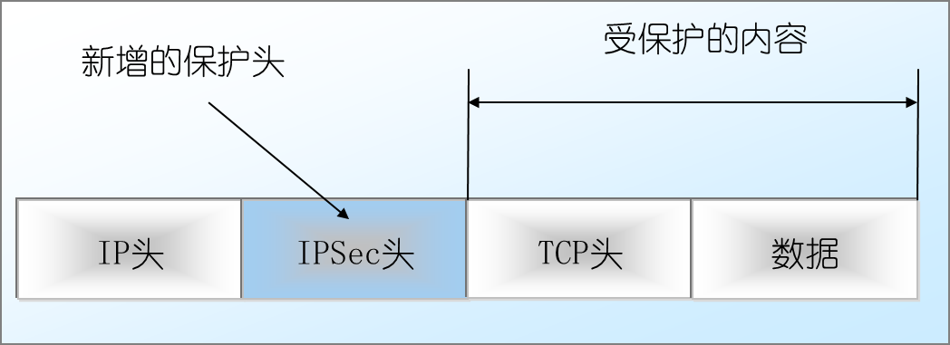
2.2 TCP/IP安全体系结构
1. IPSec的两种传输模式
IPSec中定义了两个重要的运行模式：传输模式和隧道模式。IPSec的安全服务能力均以此为基础。
（1）传输模式
在IP头与上层协议头之间插入一个特殊的IPSec头。传输模式保护的是IP包的有效载荷（也即是TCP、UDP和ICMP等的报文）。通常，传输模式只用于两台主机之间的安全通信。

Slide 35
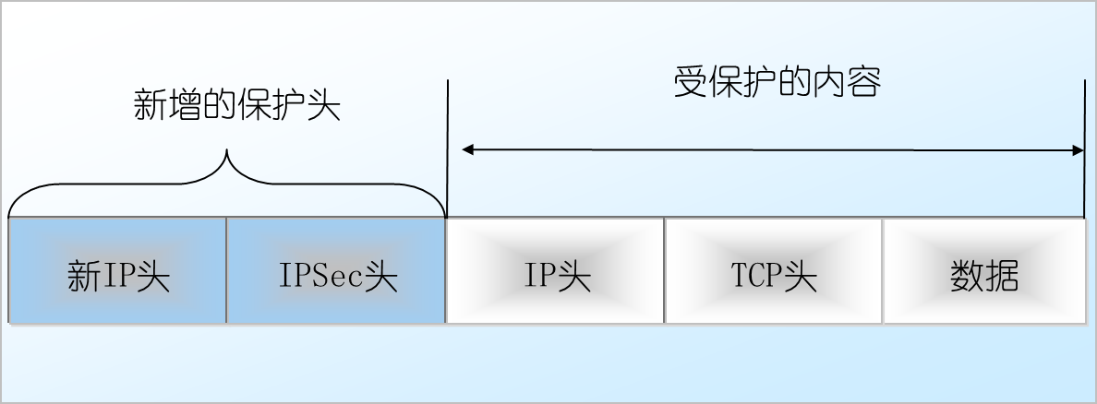
2.2 TCP/IP安全体系结构
（2）隧道模式
隧道（Tunneling）是将需要保护的IP包被完整的封装到另一个IP包中，并在两个IP包头之间加上一个IPSec头。新的IP包的目的地址通常是防火墙、路由器或安全网关等。
当数据包通过这个隧道从IP网的一端传递到另一端时，沿途的路由器都只检查最外面的IP报头，不检查内部原来的IP报头，因而可以隐藏真实的目的地址。
对IPSec而言，IP隧道的直接目的就是对整个IP包提供完全的保护。

Slide 36
2.2 TCP/IP安全体系结构
2. IPSec的两个重要协议
IPSec中有两个主要的安全协议：AH和ESP。IPSec的安全服务均这两个协议提供。
（1）AH协议
验证头协议（Authentication Header，AH）是IPSec中最主要的协议之一，用于增强IP层安全，可以提供无连接的数据完整性、数据来源验证和抗重放攻击服务。
AH协议首部格式：
0 7 15 31
下一个报头 | 载荷长度 | 保留
安全参数索引（SPI）
序列号
验证数据（变长）

Slide 37
2.2 TCP/IP安全体系结构
AH的传输模式
AH插入到IP头部（包括IP选项字段）之后，传输层协议（如TCP、UDP）或者其他IPSec协议之前。
传输模式中AH协议首部的插入位置：
IP头部(含选项字段)
IP头部(含选项字段)
AH头部
验证区域
（可变字段除外）
TCP头部(含选项字段)
TCP头部(含选项字段)
数据
数据
应用AH之前
应用AH之后
AH验证的区域是除可变字段以外的整个IP包，包括IP包头部，因此源IP地址、目的IP地址是不能修改的，否则会被检测出来。
因此，意味着AH的传输模式不能支持NAT（Network Address Translation，网络地址转换）。

Slide 38
2.2 TCP/IP安全体系结构
AH的隧道模式
在隧道模式中，AH插入到原始IP头部之前，并在AH之前再增加一个新的IP头部。
隧道模式中AH协议首部的插入位置：
新IP头部(含选项字段)
AH头部
验证区域
（可变字段除外）
IP头部(含选项字段)
IP头部(含选项字段)
TCP头部(含选项字段)
TCP头部(含选项字段)
数据
数据
应用AH之前
应用AH之后
隧道模式下，AH验证的范围也是整个IP包，仍然存在AH与NAT的冲突。

Slide 39
2.2 TCP/IP安全体系结构
（2）ESP协议
封装安全载荷（Encapsulating Security Payload，ESP）：和AH协议一样，ESP协议也是IPSec中最重要的协议，并且得到了比AH更为广泛的应用。除了可以提供无连接的完整性验证、数据来源验证和抗重放攻击服务之外，ESP还提供数据包加密和数据流加密服务。
ESP的验证范围不包括IP包首部。ESP协议规定了所有IPSec系统必须实现的验证算法：HMAC-MD5、HMAC-SHA1、NULL。
ESP的加密采用的是对称密钥加密算法。不同的IPSec可以选择不同的加密算法。为了保证互操作性，ESP协议规定了所有IPSec系统都必须实现的加密算法：DES-CBC、NULL。
另外，ESP协议规定验证和加密不能同时使用NULL。

Slide 40
2.2 TCP/IP安全体系结构
ESP协议首部格式：
0 7 15 31
SPI
序列号
载荷数据（变长）
 | 填充（0-255字节）
 |  | 填充长度 | 下一个报头
验证数据（变长）
ESP头部
ESP尾部

Slide 41
2.2 TCP/IP安全体系结构
ESP的传输模式
在传输模式中，ESP协议保护的是IP包的载荷；ESP包头位于IP包首部（包括可选项）与IP载荷之间（如传输层协议TCP、UDP、ICMP，或者IPSec协议）。
传输模式中ESP协议首部与尾部的位置：
IP头部(含选项字段)
ESP头部
TCP头部(含选项字段)
验证区域
IP头部(含选项字段)
加密区域
数据
TCP头部(含选项字段)
ESP尾部
数据
ESP验证数据
应用ESP之前
应用ESP之后
ESP验证的区域不包括IP包头部，因此可以在运行过程中修改IP包首部的内容，即不会和NAT发生冲突，但也无法检测出被修改。
ESP的加密不包括IP首部、ESP首部和ESP验证数据

Slide 42
2.2 TCP/IP安全体系结构
ESP的隧道模式
在隧道模式中，ESP保护的是整个IP包，对整个IP包进行加密；ESP包头插入到原始IP头部之前，并在ESP包头之前再增加一个新的IP头部。
隧道模式中ESP协议首部与尾部的位置：
新IP头部(含选项字段)
ESP头部
IP头部(含选项字段)
验证区域
TCP头部(含选项字段)
加密区域
IP头部(含选项字段)
数据
TCP头部(含选项字段)
ESP尾部
数据
ESP验证数据
应用ESP之前
应用ESP之后
隧道模式更加强大的安全功能，因为对整个原始IP包进行验证和加密，可以提供数据流加密服务，但是增加了一个额外的IP首部，将占用更多的带宽。与NAT不冲突。

Slide 43
2.2 TCP/IP安全体系结构
3、IPSec的安全联盟
安全关联（Security Association，SA）是两个IPSec实体（主机、安全网关）之间经过协商建立起来的一种协定，定义了一组与给定实体之间安全相关参数的集合，从而决定了保护对象、保护方式以及保护机制。
SA是一种单工关系，即业务流的发送方到接收方是一个单向逻辑关系。在双向的点到点通信中，需要两个SA，并构成一个SA束（SA Bundle）。
（1）SA的表示方法
每个SA由三元组（SPI，IP目的地址，IPSec协议）来惟一标识：
安全参数索引（Security Parameter Index，SPI），32位，标识具有相同IP地址和相同安全协议的不同的SA，被放在AH或ESP头中；
IP目的地址：IP目的地址，是SA的终端地址；
IPSec协议：采用AH或ESP。

Slide 44
2.2 TCP/IP安全体系结构
（2）安全关联数据库
安全关联数据库（Security Association Database，SAD）并不是通常意义上的数据库，而是将所有SA以某种数据结构集中存储的一个表。
AH的安全关联数据库主要结构：
SPI | 目标IP | 执行协议 | AH验证算法 | AH加密密钥 | 工作模式
SPI值 | IP地址 | AH | HMAC-SHA1 | ########## | 传输模式/隧道模式
ESP的安全关联数据库主要结构：
SPI | 目标IP | 执行协议 | ESP验证算法 | ESP验证算法加密密钥 | ESP加密算法 | ESP加密密钥 | 工作模式
SPI值 | IP地址 | ESP | HMAC-SHA1 | ######### | 3DES-CBC | xxxxxxx | 传输模式/隧道模式

Slide 45
2.2 TCP/IP安全体系结构
定义了IPSec协议的语义、一般性概念、应提供的各种能力等
4、IPSec的体系结构
定义了如何使用ESP进行数据包加密的处理规则，ESP首部格式及其提供的服务
IPSec安全体系RFC2401
定义了如何使用AH进行数据包鉴别的处理规则，AH首部格式及其提供的服务
ESP协议RFC2406
AH协议RFC2402
描述如何将不同的加密算法用于ESP
描述如何将不同鉴别算法用于AH和ESP可选的鉴别选项中
加密算法
RFC2405
描述密钥管理机制的文档，包括如何协商密钥，分发密钥等,其中IKE是默认的密钥自动交换协议，密钥协商的结果，通过DOI转换为IPSec的参数
验证算法
RFC2403、2404
包括一些参数，批准的加密和鉴别算法标识，以及运行参数等
解释域（DOI）
RFC2407
密钥管理
RFC2408、2409

Slide 46
2.2 TCP/IP安全体系结构
三、传输层安全体系结构
TCP协议是整个TCP/IP协议族中最复杂的协议之一。在不可靠的网络上可靠的传送数据，TCP需要解决许多非常复杂问题，如重发、拥塞等。
TCP的安全主要通过一种称为安全套接字（Secure Socket Layer，SSL）的协议实现。
1、安全套接字
SSL是一种在客户端和服务器端之间建立安全通道的国际标准协议，通过公开密钥体制和X.509数字证书等技术保障信息传输过程中的机密性和完整性，适用于点对点之间的信息传输，广泛应用于Web领域。
（1）SSL的目标
为TCP提供一个可靠的端到端安全服务，为两个通讯个体之间提供保密性和完整性(身份鉴别)。

Slide 47
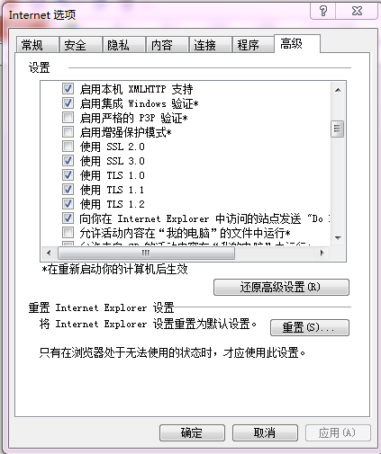
2.2 TCP/IP安全体系结构
（2）SSL的版本和历史
1994年，网景（Netscape）公司为保护Web通讯的安全，开发SSL。但其第一个版本并不成熟，未引起业界的重视
1995年，网景公司发布SSL2.0，基本上解决了Web通讯的安全问题，得到广泛重视
1996年，网景公司发布SSL3.0，修改了2.0中的一些缺陷，并增加了一些（加密和验证）算法，以提高SSL的适应性
1997年，IETF发布了基于SSL3.0的TLS （Transport Layer Security，传输层安全协议，也被称为SSL 3.1）草案。同年，微软宣布放弃PCT，与Netscape一起支持TLS 1.0
1999年，IETF发布TLS1.0的RFC 2246，正式公布为国际标准
2000年，IETF发布TLS 1.1的RFC 4346
2008年，IETF发布TLS 1.2的RFC 5246，目前最高的版本

Slide 48
2.2 TCP/IP安全体系结构
（3）SSL的层次结构和位置
SSL的位置
SSL的层次结构
Application layer
握手协议Handshake Protocol | 密码修改协议Change Cipher Spec Protocol | 报警协议Alert Protocol | 应用层协议
SSL记录协议 Record Protocol
SSL layer
TCP
IP
Lower layers
SSL协议位于TCP/IP协议族的传输层与应用层之间，共有两层，分别是：
上层：握手协议、密码变化协议、警告协议，用于管理SSL密钥信息的交换；
底层：记录协议，提供基本的安全服务。

Slide 49
2.2 TCP/IP安全体系结构
2、SSL的两个重要概念
（1）SSL连接
一个连接（connection)是提供一种合适类型服务的传输（OSI分层的定义）。
SSL的连接是点对点的关系。
连接是暂时的，每一个连接和一个会话关联。
（2）SSL会话
一个SSL会话（session）是在客户与服务器之间的一个关联。会话由Handshake Protocol创建。会话定义了一组可供多个连接共享的密码安全参数。
会话用以避免为每一个连接提供新的安全参数所需昂贵的协商代价。

Slide 50
2.2 TCP/IP安全体系结构
会 话
SSL会话与连接的关系：
连接1
连接1
连接2
连接2
……
……
连接n
连接n
在任意一对通信主体之间，可以有多个安全连接。

Slide 51
2.2 TCP/IP安全体系结构
3、SSL的作用
SSL是提供Internet上通信隐私性的安全协议，实现客户端／服务器应用之间进行防窃听、防消息篡改及消息伪造的安全的通信。
SSL协议实现了安全通信中的几个问题：
客户对服务器的身份确认
SSL服务器允许客户的浏览器使用标准的公钥加密技术和一些可靠的认证中心(CA)的证书，来确认服务器的合法性(检验服务器的证书和ID的合法性)。
对于用户而言，服务器身份的确认与否是非常重要的，因为用户可能向服务器发送自己的信用卡密码。

Slide 52
2.2 TCP/IP安全体系结构
服务器对客户的身份确认
允许SSL服务器确认客户的身份，SSL协议允许客户服务器的软件通过公钥技术和可信赖的证书，来确认客户的身份(客户的证书client’s certificate)。
对于服务器而言，客户身份的确认与否也是非常重要，因为网上银行可能要向客户发送机密的金融信息。
建立起服务器和客户之间安全的数据通道
SSL要求客户和服务器之间的所有的发送数据都被发送端加密，所有接收到的数据只有被接收端解密，这样才能提供一个高水平的安全保证。
同时，SSL协议会在传输过程中检查数据是否被中途修改。

Slide 53
2.2 TCP/IP安全体系结构
4、SSL协议实现的步骤
接通阶段：客户机通过网络向服务器打招呼，服务器回应；
密码交换阶段：客户机与服务器之间交换双方认可的密码，一般选用RSA密码算法；
会谈密码阶段：客户机器与服务器间产生彼此交谈的会谈密码；
检验阶段：客户机检验服务器取得的密码；
客户认证阶段：服务器验证客户机的可信度；
结束阶段：客户机与服务器之间相互交换结束的信息。

Slide 54
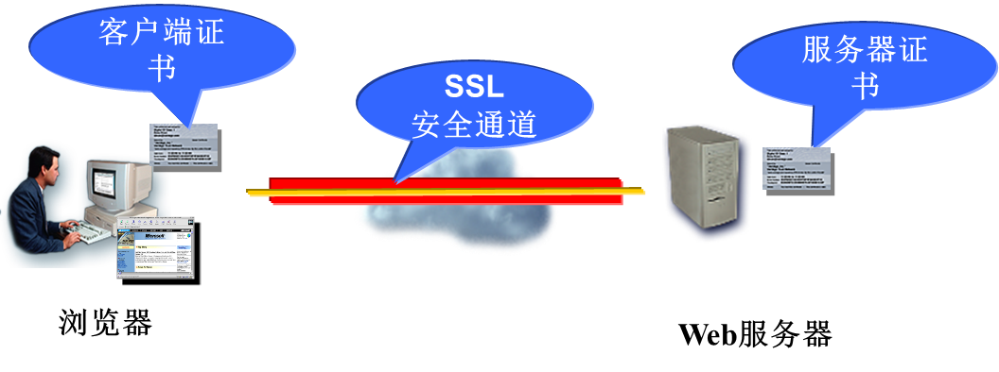
2.2 TCP/IP安全体系结构
5、SSL流程
Client hello
建立协议版本、会话ID、交换随机数
Server hello
Server Certificate
Certificate Request
ServerKeyExchange
送出服务器证书，
请求客户端证书
Client Certificate
ClientKeyExchange
Certificate Verify
送出客户端证书
ChangeCipherSpec Finished
ChangeCipherSpec
Finished
改变密码套，结束握手
Application Data
Application Data
应用数据

Slide 55
2.2 TCP/IP安全体系结构
6、握手协议
协议格式
ContentType=22
Type：指明使用的SSL握手协议报文类型
Length：以字节为单位的报文长度
Content：使用报文的有关参数
用途
客户端和服务器之间的相互验证；
协商加密算法和密钥；
建立安全的SSL连接。

Slide 56
2.2 TCP/IP安全体系结构
SSL握手协议报文类型
消息 | 参数
hello_request | Null
client_hello | 版本，随机数，会话id，密码参数，压缩方法
server_hello
certificate | X.509 v3证书链
server_key_exchange | 参数，签名
certificate_request | 类型，CAs
server_done | Null
certificate_verify | 签名
client_key_exchange | 参数，签名
finished | Hash值

Slide 57
2.2 TCP/IP安全体系结构
握手流程
交换Hello消息，对于算法、交换随机值等协商一致
交换必要的密码参数，以便双方得到统一的premaster secret
交换证书和相应的密 码信息，以便进行身份认证
产生master secret
把安全参数提供给TLS记录层
检验双方是否已经获得同样的安全参数

Slide 58
2.2 TCP/IP安全体系结构
7、密码变化协议
协议格式
ContentType=20
协议只包含一条消息，一个字节 1
用途：切换状态
把密码参数设置为当前状态 在握手协议中，当安全参数协商一致后，发送此消息
这条消息使得接收方改变当前状态读参数，使得发送方改变当前状态写参数

Slide 59
2.2 TCP/IP安全体系结构
8、警告协议
协议格式
ContentType=21
用途：切换状态
用来为对等实体传递SSL的相关警告。如果在通信过程中某一方发现任何异常,就需要给对方发送一条警示消息通告。警示消息有两种：
Fatal错误,如传递数据过程中发现错误的MAC,双方就需要立即中断会话,同时消除自己缓冲区相应的会话记录。
Warning消息,这种情况,通信双方通常都只是记录日志,而对通信过程不造成任何影响。SSL握手协议可以使得服务器和客户能够相互鉴别对方,协商具体的加密算法和MAC算法以及保密密钥,用来保护在SSL记录中发送的数据。

Slide 60
2.2 TCP/IP安全体系结构
9、记录协议
协议格式
ContentType：8位，上层协议类型
MajorVersion：16位，主版本
MinorVersion：16位，次版本
Compressedlength：加密后数据的长度， 不超过2¹⁴+2048字节
EncryptedData：加密后的数据

Slide 61
2.2 TCP/IP安全体系结构
用途
SSL记录协议为每一个SSL连接提供以下两种服务：
机密性(Confidentiality)： SSL记录协议会协助双方产生一把共有的密钥，利用这把密钥来对SSL所传送的数据做传统式加密。
消息完整性(Message Integrity)： SSL记录协议会协助双方产生另一把共有的密钥，利用这把密钥来计算出消息认证码。
记录协议操作流程
分片(fragmentation)。将上层应用数据被分成2¹⁴字节或更小的数据块。记录中包含类型、版本号、长度和数据字段 。
选择是否执行压缩(compression)。压缩的过程中，必须是无损失压缩(lossless)，也就是说解压缩后能够得到原本完整的消息。经过压缩后的内容长度不能超过原有长度1024字节以上,在SSLv3（以及TLS的现有版本），并没有指定压缩算法，所以预设的算法是null。
计算压缩数据的消息认证码(message authentication code)。为了达到这个目的，必须使用一把双方共有的密钥。

Slide 62
2.2 TCP/IP安全体系结构
操作过程示意图

Slide 63
2.2 TCP/IP安全体系结构
10、SSL的安全性讨论
几乎所有操作平台上的WEB浏览器（IE、Netscatp）以及流行的Web服务器（IIS、Netscape Enterprise Server等）都支持SSL协议
使用该协议便宜且开发成本小。
（1）SSL的优势
鉴别机制。公开密钥技术和数字证书可以实现客户端和服务器端的身份鉴别。
加密机制。SSL混合密码体制的使用提供了会话和数据传输的加密性保护。双方使用非对称密码体制协商出本次将要使用的会话密钥，并选择一种对称加密算法。
完整性机制。定义了共享的、可以用来形成报文鉴别码MAC的密钥。对数据使用单向散列函数产生一个MAC，加密后置于数据包的后部，并且和数据一起被再次加密,然后加上SSL首部进行网络传输。接收方通过对MAC的比较，可以判断数据是否被篡改。
抗重放机制。SSL使用序列号来保护通信方免受报文重放攻击。

Slide 64
2.2 TCP/IP安全体系结构
（2）SSL的不足
客户端假冒
SSL协议的初衷是对Web站点及网上交易进行安全性保护。SSL认为使消费者明白服务端是谁比服务端确认消费者是谁更为重要。为了减少对网络性能的影响，SSL协议默认不需要对客户端进行鉴别，这样做虽然有悖于安全策略，但却促进了SSL的广泛应用。
在必要时可配置SSL协议，使其选择对客户端进行认证鉴别。
无法对抗流量分析
SSL工作的层次决定了用户数据报文的IP头和TCP头仍然暴露在外，通过检查没有加密的IP源和目的地址以及TCP端口号或者检查通信数据量，一个通信分析者依然可以揭示哪一方在使用什么服务，有时甚至揭露商业或私人关系的秘密。
无法为UDP应用提供安全保护
SSL协议需要在握手之前建立TCP连接，因此不能对UDP应用进行保护。如果要兼顾UDP协议层之上的安全保护，可以采用IP层的安全解决方案。

Slide 65
2.2 TCP/IP安全体系结构
密钥管理和密码强度问题
在连接建立阶段时，客户机和服务器以明码方式传送各自支持的加密算法，存在被攻击修改的可能。握手协议的安全依赖于对MASTER-KEY的保护。
此外，SSL协议的数据安全性其实就是建立在RSA等算法的安全性上。美国政府的出口限制，使得进入我国的实现了SSL的产品（Web浏览器和服务器）均只能提供512比特RSA公钥、40比特对称密钥的加密。
一个具有较高安全等级的SSL系统需要至少128位对称密钥和1024位非对称密钥长度
数字签名问题
SSL协议默认没有数字签名，因而没有抗否认服务。若要增加数字签名功能，需要在协议中打补丁。
安全盲点问题
由于SSL的加密，使得通过http 传输的信息无法让入侵检测系统和安全漏洞扫描系统辨认，因而不能用来审查或监控网络上的SSL交易，使得最重要的服务器反而成为受到最少防护的服务器。

Slide 66
第2章 信息安全体系及评价
2.1 信息安全体系结构
2.2 TCP/IP安全体系结构
2.3 信息安全评价准则
2.4 信息安全保障框架

Slide 67
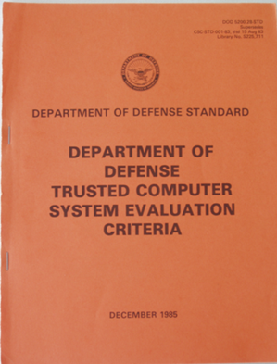
2.3 信息安全评价准则
一、可信计算机系统评估准则
1985年，美国国防部在BLP模型基础上颁布了全球第一个可信计算机评估准则（Trusted Computer System Evaluation Criteria，TCSEC），通常称为橘皮书。按照计算机系统的安全防护能力，分成4个等级共7个级别。TCSEC对后来的信息安全评估标准的建立起了重要参考作用。
1. 可信计算基
TCSEC提出了可信计算基（Trusted Computer Base，TCB）的概念，并把TCB作为系统安全的基础，掀起了可信计算的第一次高潮。
在TCSEC中，TCB是实施系统安全策略时必须信任和依赖的软件（通常是操作系统内核）、硬件、固件和人等。包括：

Slide 68
2.3 信息安全评价准则
操作系统的安全内核。
具有特权的程序和命令。
处理敏感信息的程序，如系统管理命令等。
与TCB实施安全策略有关的文件。
其他有关的固件、硬件和设备。固件和硬件故障可能引起信息的丢失、改变或产生违反安全策略的事件。因此把安全操作系统中的固件和硬件也作为TCB的一部分来看待。
负责系统管理的人员。由于系统管理员的误操作或恶意操作也会引起系统的安全性问题，因此他们也被看作TCB的一部分。
保障固件和硬件正确的程序和诊断软件。

Slide 69
2.3 信息安全评价准则
2. TCSEC的安全级别
根据安全性相近原则，TCSEC规定如下四类安全级别：
D类：没有什么保护要求；
C类：包括C1和C2级，目前流行的商用操作系统，有一定的保护要求；
B类：包括B1、B2、B3级，要求对基础模型的安全性给出精确证明，TCB有清楚的技术规范说明；
A类：要求更精确证明TCB和形式化设计
其中B1和B2的安全强度有明显区别，B2和B3之间也有显著差别。

Slide 70
2.3 信息安全评价准则
（1）D类—无保护级
指未加任何实际安全措施，整个系统都不可信任。
只为文件和用户提供安全保护，操作系统很容易受到损害。
任何人不需要账户就可进入系统，不受任何限制就可访问他人文件。
最普遍形式是本地操作系统，或一个完全没有保护的网络。
不能在多用户环境下处理敏感信息。

Slide 71
2.3 信息安全评价准则
（2）C类--自主访问控制
具有一定的保护能力，采用的措施是自主访问控制和审计跟踪。有C1和C2两个级别。一般只适用于具有一定等级的多用户环境，具有对主体责任及其动作审计的能力。
① C1级：也称为自主安全保护级，具有一定自主访问控制（DAC）机制，通过将用户和数据分开达到安全目的。
要求系统硬件有一定的安全保护。
用户使用前必须登录系统，允许管理员为一些程序和数据设定访问权限。
不能控制进入系统的用户访问级别，所有文档具有相同的机密性。
②C2级：又称为访问控制保护，具有更细粒度的DAC机制。
引入审计机制，并对审计使用身份认证。
通过注册过程控制、审计安全相关事件以及资源隔离，使单个用户为其行为负责

Slide 72
2.3 信息安全评价准则
（3）B类——强制访问控制
B1级：满足C2级的所有要求，对象还必须在强制访问控制之下，不允许拥有者更改它们的权限。
B2级：基于明确定义的形式化模型，所有主体和客体实施MAC。要求系统中的所有对象加标签，具有可信通路机制、系统结构化设计、最小特权管理及对隐藏通道的分析处理。
B3级：对系统中所有主体和客体的访问进行控制，不会被非法篡改。

Slide 73
2.3 信息安全评价准则
（4）A类—形式化证明的安全
类似于B3级，包括一个严格的设计、控制和验证过程。目前只有A1级别。
设计必须是从数学角度经过验证的。
特色在于形式化的顶层设计规格（FTDS）、形式化验证与形式化模型的一致性和由此带来的更高的可信度。

Slide 74
2.3 信息安全评价准则
TCSEC将计算机系统的安全划分为四个等级、七个安全级别：
安全等级 |  |  |  |  | 主要特征 | 典型系统
1 | D | 最低保护等级 | D | 无安全保护 | 无访问控制 | DOS、Windows 9x、Macintosh System 7.1。
2 | C | 自主保护等级 | C1 | 自主安全保护 | 自主访问控制 | UNIX、XENIX、Novell
 |  |  | C2 | 可控访问保护 | 超C1的自主访问控制，审计功能 | 高版本的Unix、Windows NT、Windows xp、Windows2000、Oracle
3 | B | 强制保护等级 | B1 | 标记安全保护 | 强制访问控制，敏感度标记 | OFS/1、Trusted Oracle、Incorporated INFORMAIX-OnLine/Secure
 |  |  | B2 | 可结构化保护 | 形式化模型，隐蔽通道约束 | Trusted Xenix
 |  |  | B3 | 安全区域保护 | 安全内核，高抗渗透能力 | Honeywell Federal Systems XTS-200
4 | A | 验证保护等级 | A1 | 可验证保护 | 形式化安全验证，隐蔽通道分析 | Honeywell公司的SCOMP

Slide 75
2.3 信息安全评价准则
二、信息技术安全评价通用准则
1990年，加拿大在TCSEC和ITSEC的基础上提出了《加拿大计算机产品评估准则（CTCPFC）》，并在1993发布的第三版中并首次清晰的提出了“功能性和保证性”两个部分的要求。
1991年，欧洲提出了《信息技术安全评估准则（ITSEC）》并首次提出“机密性、完整性和可用性”的安全属性概念。
1993年，美国政府发布了《联邦准则（FC）》1.0版草案，首次提出了保护轮廓（Protection Profile，PP）的重要概念，每个保护轮廓都包含了功能、开发保证和测评等三个部分。
1996年，美国、加拿大和欧洲等6国7方联合提出了《信息技术安全评估通用标准（CC for ITSEC）》，并于1999年成为国际标准ISO15408。CC对信息安全具有重要意义，是信息技术安全评价标准以及信息安全技术发展的一个重要里程碑。

Slide 76
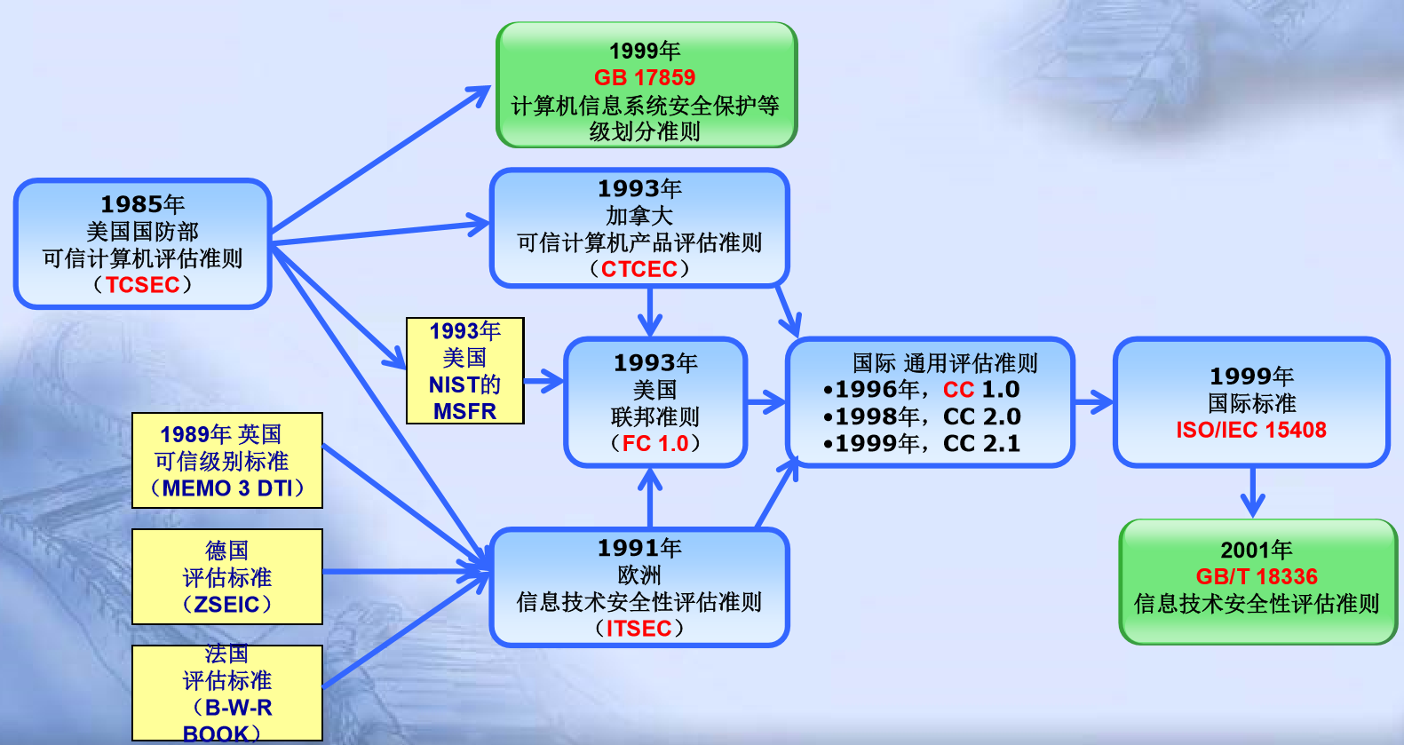
2.3 信息安全评价准则

Slide 77
2.3 信息安全评价准则
1. CC的基本组成
CC主要由三部分组成，分别是：简介和一般模型、安全功能要求和安全保证要求。
简介和一般模型：正文介绍了CC中的有关术语、基本概念和一般模型以及与评估有关的一些框架，附录部分主要介绍保护轮廓（PP）和安全目标（ST）的基本内容。
安全功能要求：按“类—族—组件”的方式提出安全功能要求，提供了表示评估对象TOE（target of evaluation）安全功能要求的标准方法。除正文以外，每一个类还有对应的提示性附录作进一步解释。
安全保证要求：定义了评估保证级别，介绍了PP（保护轮廓）和ST（安全目标）的评估，并按“类—族—组件”的方式提出安全保证要求。

Slide 78
2.3 信息安全评价准则
2. 评估保证级别
CC设计了7个评估保证级（EAL），从EAL1-EAL7，共7个等级。
（1）EAL1级
EAL1为功能测试级别。可以用于需要对正确操作有一定信任，但认为对安全的威胁并不严重的场合。适用于需要独立的保证在人员和相似信息保护方面已经做了足够的重视的。
EAL1适用于安全的威胁并不严重的场合。
（2）EAL2级
EAL2为结构测试级别。在交付设计信息和测试结果方面，EAL2需要开发者的合作，但不要超出良好商业运作的一致性而损害开发方的利益。
EAV2适合与以下情况：在缺乏完整、有效的开发记录情况下，开发者或者使用者需要一种中等以下级别的独立的安全保证。在保护遗留的系统时或者同开发者的交流受到限制时，可能会出现这种情况。

Slide 79
2.3 信息安全评价准则
（3）EAL3级
EAL3为方法测试和校验级别。在设计阶段中，EAL3允许开发者在已有的合理开发实践没有作重大改变的情况下，从肯定的安全工程中获得最大程度的保证。。
EAL3适用于开发者或用户需要一个中等级别的独立的保证安全，以及需要在没有重大的再工程的情况下对TOE和其开发进行彻底调查
（4）EAL4级
EAL4为系统地设计、测试和评审级别。允许开发者从积极的安全工程中获得最大保证，这种安全工程基于良好的商业开发实践，这种实践虽然很严格，但并不需要专门的知识、技巧和其它资源。
在经济上合理的条件下对一个已经存在的生产线进行翻新时， EAL4是所能达到的最高级别。因此EAL4适用的情况是：开发者或使用者需要一个中等到高等级别的有关传统的日用TOE的独立保证安全，并且准备花费额外的特殊安全工程费用。

Slide 80
2.3 信息安全评价准则
（5）EAL5
EAL5为半形式化设计和测试级别。 允许开发者从严格采用商业开发实践，并适度应用专门安全工程技术的安全工程中获得最大限度的保证。
EAL5适用的情况是:开发者和使用者在按计划的开发中需要高级别的独立保证的安全性，并且需要严格的开发方法，避免由专业安全工程技术引起的不合理开销。
（6）EAL6
EAL6为半形式化验证的硬计和测试级别。允许开发者通过把安全工程技术应用于严格的开发环境以便生产出优质昂贵的TOE，用来保护高价值的资产，避免重大风险。
EAL6适用于应用于高风险环境下的安全TO E的开发，高风险环境中 受保护的资产值得花费额外的开销。
（7）EAL7
EAL7为形式化验证的设计和测试级别，适用于在极端高风险的形势下，并且所保护的资源价值极高，值得花费更高的开销进行安全TOE 的开发 。

Slide 81
2.3 信息安全评价准则
3. CC的特点
CC的特点可以归纳为：
提供了一种通用的方法，即给出通用的表达方式。如果用户、开发者、评估者、认可者等目标读者都通过CC语言，互相沟通和理解：
用户使用CC语言可以更加明确的表述自己的安全需求；
开发者可以有针对性地描述产品和系统的安全性；
评估者可更加有效客观地进行评估，并确保评估结果对用户而言更容易理解；
具有内在完备性和实用性的特点，具体体现在“保护轮廓”PP和“安全目标”ST的编制上。
“保护轮廓”PP主要用于表达一类产品或系统的用户需求，在标准化体系中可以作为安全技术类标准对待。

Slide 82
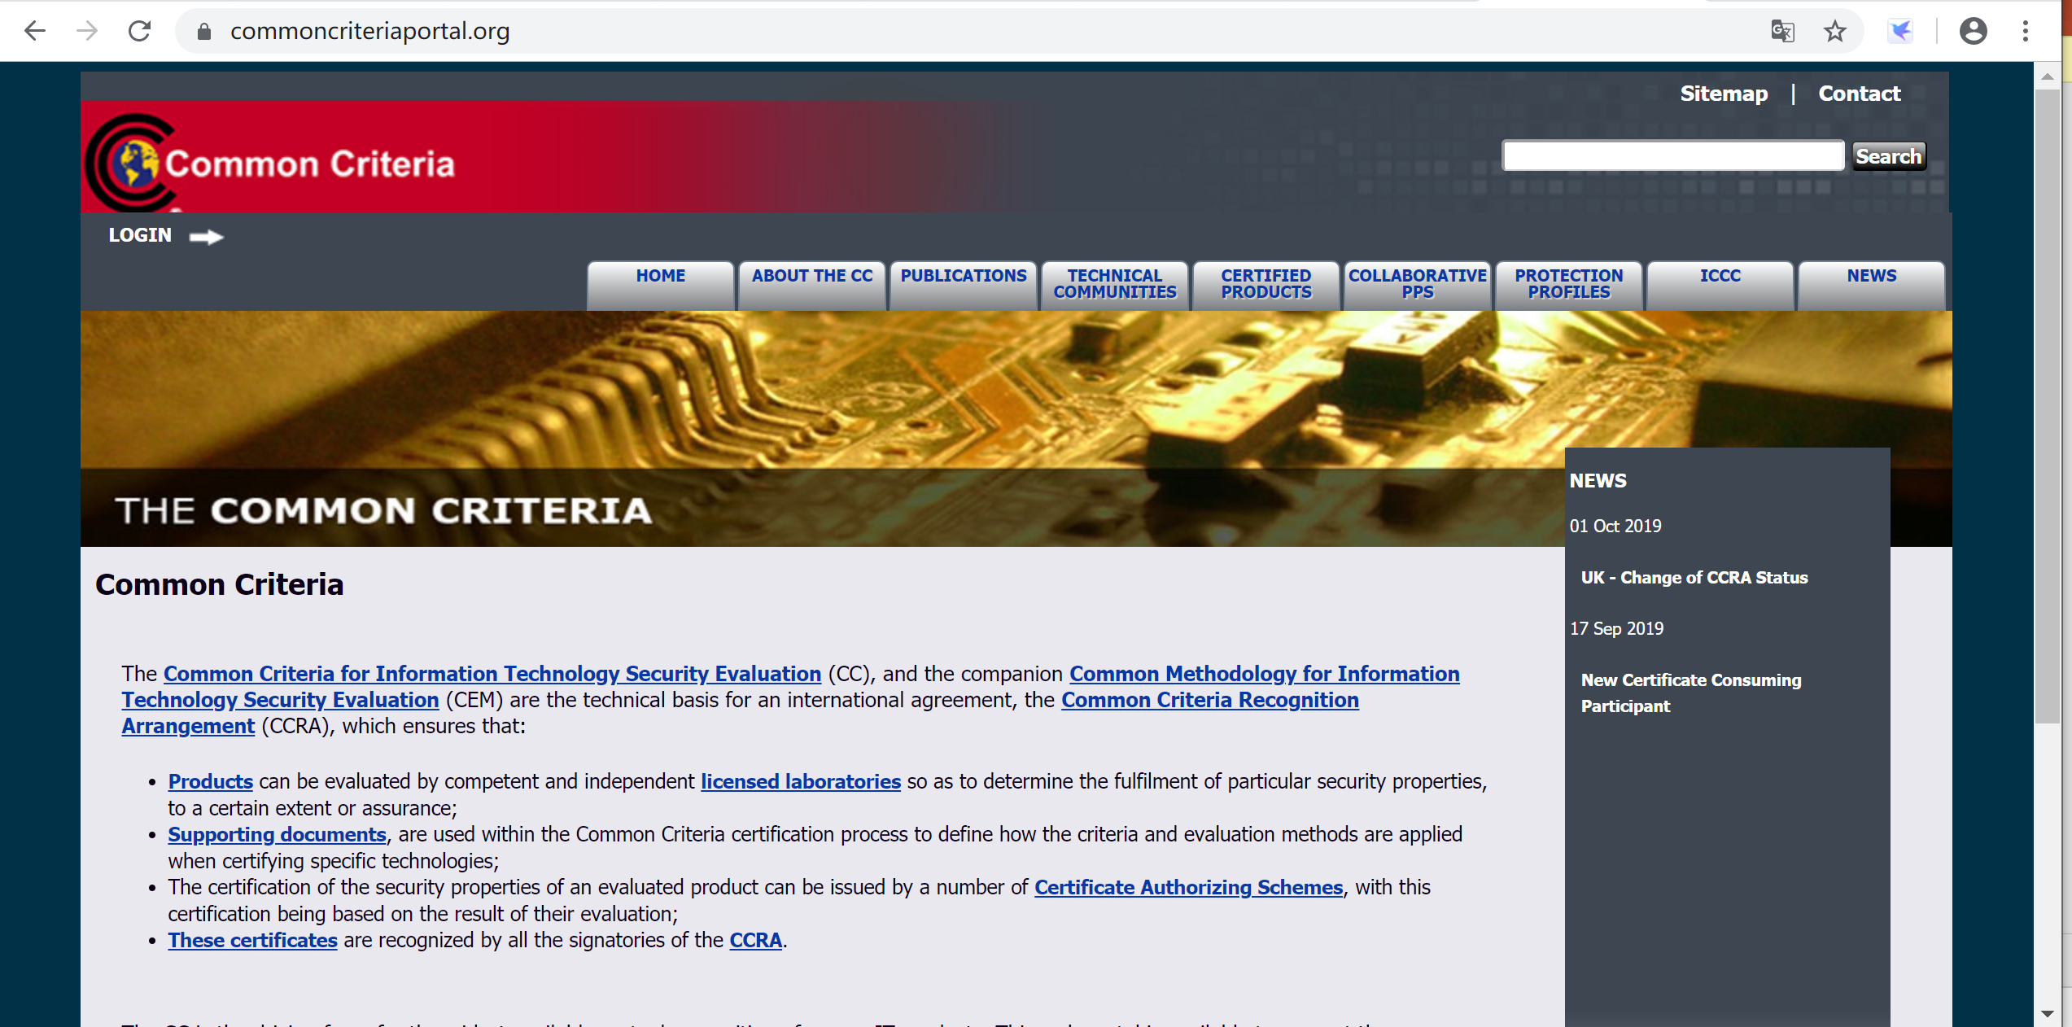
2.3 信息安全评价准则
3. CC组织

Slide 83
2.3 信息安全评价准则
三、信息系统安全等级保护准则
1999年,我国制定并发布了强制性国家标准《计算机信息系统安全保护等级划分准则》（GB 17859-1999），并于2001年开始执行。
为相关安全法规和标准的制定、执法部门的监督检查提供了依据。
为安全产品的研制提供了技术支持。
为安全系统的建设和管理提供了技术指导。
规定了计算机系统安全保护能力的五个等级：
第一级：用户自主保护级
第二级：系统审计保护级
第三级：安全标记保护级
第四级：结构化保护级
第五级：访问验证保护级

Slide 84
2.3 信息安全评价准则
1、第一级（用户自主保护级）
对用户实施自主访问控制，保护用户信息免受破坏。
适用于一般的信息和信息系统，其受到破坏后，会对公民、法人和其他组织的合法权益造成一定损害，但不损害国家安全、社会秩序和公共利益。
计算机信息系统可信计算基通过隔离用户与数据，使用户具备自主安全保护的能力。
具有多种形式的控制能力，对用户实施自主访问控制，即为用户提供可行的手段，保护用户和用户组信息，避免其他用户对数据的非法读写与破坏 。
2、第二级（系统审计保护级）
信息系统受到破坏后，会对公民、法人和其他组织的合法权益产生严重损害，或者对社会秩序和公共利益造成损害，但不损害国家安全。
实施了粒度更细的自主访问控制。
通过登录规程、审计安全性相关事件和隔离资源，使用户对自己的行为负责。

Slide 85
2.3 信息安全评价准则
3、第三级（安全标记保护级）
信息系统受到破坏后，会对社会秩序和公共利益造成严重损害，或者对国家安全造成损害。
具有系统审计保护级所有功能。
提供有关安全策略模型、数据标记以及主体对客体强制访问控制的非形式化描述。
具有准确地标记输出信息的能力。
能够消除通过测试发现的任何错误。

Slide 86
2.3 信息安全评价准则
4、第四级（结构化保护级）
信息系统受到破坏后，会对社会秩序和公共利益造成特别严重损害，或者对国家安全造成严重损害。
有一个明确定义的形式化安全策略模型。
对主体和客体中的关键元素实施强制访问控制。
对主体和客体中的非关键元素实施自主访问控制。
能够防止隐蔽通道。
强化的鉴别机制。
明确定义的接口，以便进行充分的测试和审查。
强化的抗渗透能力。

Slide 87
2.3 信息安全评价准则
4、第五级（访问验证保护级）
信息系统受到破坏后，会对国家安全造成特别严重损害。
能满足访问监控器需求。
访问监控器仲裁主体对客体的全部访问。
访问监控器具有抗篡改能力。
支持安全管理员职能。
扩充审计机制。
提供系统恢复机制。
具有很高的抗渗透能力。

Slide 88
2.3 信息安全评价准则
受侵害的客体 | 对客体的侵害程度
 | 一般损害 | 严重损害 | 特别严重损害
公民、法人和其他组织的合法权益 | 第一级 | 第二级 | 第二级
社会秩序、公共利益 | 第二级 | 第三级 | 第四级
国家安全 | 第三级 | 第四级 | 第五级

Slide 89
第2章 信息安全体系及评价
2.1 信息安全体系结构
2.2 TCP/IP安全体系结构
2.3 信息安全评价准则
2.4 信息安全保障框架

Slide 90
2.4 信息安全保障框架
一、信息保障概述
从上世纪90年代开始，网络安全防范思想逐渐从不惜一切阻止人侵者的绝对安全观念转变为“预防一检测一响应一恢复”相结合纵深防御思想，强调在受到攻击的情况下，信息系统的能够稳定运行能力。
1998年5月，NSA提出了《网络安全框架》（NSF）。NSF中包括了安全服务、安全强健性和安全互操作性方面的内容。
1999年8月，NSF更名为《信息保障技术框架》，并提出了IATF2.0版。IATF2.0版将安全解决方案框架划分为4个纵深防御焦点域：保护网络和基础设施、保护区域边界、保护计算环境以及支撑性基础设施。
2000年9月，在美国国防部高级研究计划局和信息技术办公室（DARPA/ITO）推行的“信息生存力项目”和“内在生存力项目”的基础上，提出了IATF3.0版。2002年9月出版了IATF3.1版本，扩展了“纵深防御”，强调了信息保障战略，并补充了语音网络安全方面的内容。

Slide 91
2.4 信息安全保障框架
二、信息安全动态模型
从上世纪90年代开始，网络安全的研究从不惜一切代价把人侵者阻挡在系统之外的防御思想，逐步转变为“预防一检测一响应一恢复”相结合的思想，强调在受到攻击的情况下，信息系统的能够稳定运行能力。
1、PDR模型
美国互联网安全系统公司（ISS）提出的基于时间的安全模型，也是全球第一个体现了主动防御思想的安全模型，即保护一检测一响应（Protection-Detection-Response，PDR）模型。
PDR模型认为：
信息系统中不可避免存在各种漏洞，这些漏洞本身不会对信息系统造成损害，但是一旦被利用就会成为系统的威胁。
任何安全防护措施都与时间相关。如果给予无限的时间，任何防护措施都能够被攻破。

Slide 92

2.4 信息安全保障框架
PDR模型定义以下几个时间变量：
防护时间 Pt：黑 客发起攻击时，保护系统不被攻破的时间，即可以抵御攻击的时间。
检测时间Dt：从黑客发起攻击到检测系统发现被攻击的时间。
响应时间 Rt：从发现攻击到安全系统作出有效响应的时间。
PDR模型认为：若
Protection保护
Dection
检测
Reaction响应
P$t>$ Dt+Rt
也就是说，PDR认为，如果能够在黑客攻破系统之前发现并阻止了黑客的行为， 那么系统就是安全的。
则认为系统是安全的。
保护

Slide 93
2.4 信息安全保障框架
PDR模型中的保护（Protection）
保护是安全的第一步。 为此，需要制定安全规则。
安全规则：以安全策略规则的基础上进一步的细化。
系统充安全的配置：针对现有的网络环境的系统配置，安装各种必要的补丁，提高安全策 略级别。
安全措施的采用：安装防火墙（软/硬）。
PDR模型中的检测（Detection）
再完美的安全防御措施都无法确保系统100%的安全。昨天的补丁可能会在今天发现新的漏洞。因此，需要开展实时监控。
异常监视：系统发生不正常情况。
如：服务停止，无法正常登陆，服务状态不稳定等。
模式发现：对已知攻击的模式进行发现。

Slide 94
2.4 信息安全保障框架
PDR模型中的响应（Response）
在发现了攻击企图或者攻击之后，需要系统及时地进行反应：
报告：无论系统的自动化程度多高，都需要让管理员知道是否有入侵事件发生。
记录：必须将所有的情况记录下来，包括入侵的各个细节以及系统做出的反应（尽最大可能）。
反应：进行相应的处理以阻止进一步的入侵。
恢复：清除入侵造成的影响，使系统正常运行。
因此，响应也就意味着开展了某种程度的进一步 防护。
PDR模型的优点：给出了新的安全观，指明了方向（即提高Pt，减少Dt和Rt），直观、实用。PDR模型的出现直接推动了入侵检测技术的发展。
PDR模型的缺点：各个时间的测量比较困难，而且对各种安全威胁的应对模式相对固定，无法适应瞬息万变的网络实际状况。

Slide 95
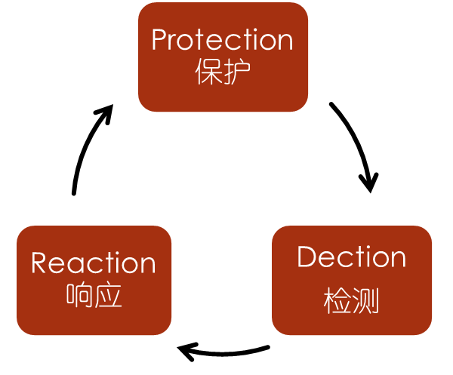
2.4 信息安全保障框架
2、PPDR模型
PDR模型的提出在信息安全领域得到了巨大的反响，推动了基于时间因素的主动安全研究的潮流，出现了一大批以PDR模型为基础的研究成果，如：PPDR、PDRR、MPPDRR等。
PPDR模型（Policy-Protection-Detection-- Response，PPDR，也称为P2DR）模型。
和PDR不同，P2DR强调在防护、检测和响应的各个环节都要依据安全策略进行实施。
Policy
策略

Slide 96
2.4 信息安全保障框架
在PPDR模型中：
策略：指的是信息系统的安全策略，包括访问控制策略、加密通信策略、身份认证策略、备份恢复策略等。策略体系的建立包括安全策略的制定、评估与执行等；
防护：指的是通过部署和采用安全技术来提高网络的防护能力，如访问控制、防火墙、入侵检测、加密技术、身份认证等技术；
检测：指的是利用信息安全检测工具，监视、分析、审计网络活动，了解判断网络系统的安全状态。检测这一环节，使安全防护从被动防护演进到主动防御，是整个模型动态性的体现。主要方法包括：实时监控、检测、报警等；
响应：指的是在检测到安全漏洞和安全事件时，通过及时的响应措施将网络系统的安全性调整到风险最低的状态，包括恢复系统功能和数据，启动备份系统等。其主要方法包括：关闭服务、跟踪、反击、消除影响等。

Slide 97
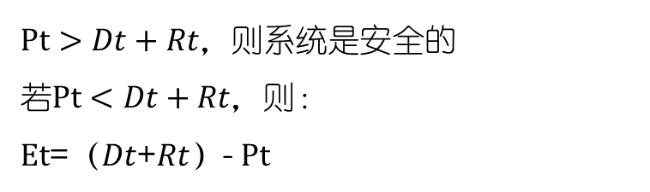
2.4 信息安全保障框架
和PDR模型一样，P2DR模型中也有若干个与时间相关的定义，分别是：
Pt（防护时间）、Dt（检测时间）、Rt（反应时间），并且还定义了一个暴露时间Et：
暴露时间Et：从系统被攻击成功到采取有效措施将系统恢复正常之间的时间跨度。
即，系统完全暴露在攻击者眼前的时间长度。因此，若：
$Pt>Dt+Rt，$则系统是安全的
若$Pt<Dt+Rt，$则：
$Et$=（𝐷𝑡+𝑅𝑡）- $Pt$
P2DR模型的核心思想
在统一安全策略的控制下，以综合运用防护工具为基础，利用检测工具检测评估网络系统的安全状态，通过及时的响应措施将网络系统调整到风险最低的安全状态。

Slide 98
2.4 信息安全保障框架
与PDR模型相比，P2DR模型更强调控制和对抗，即强调系统安全的动态性，并且以安全检测、漏洞监测和自适应填充“安全间隙”为循环来提高网络安全。
在P2DR模型中，考虑了管理因素，强调安全管理的持续性、安全策略的动态性，以实时监视网络活动、发现威胁和弱点来调整和填补网络漏洞。
另外，P2DR模型强调检测的重要性，通过经常对网络系统的评估把握系统风险点，及时弱化甚至消除系统的安全漏洞。
P2DR模型的优点：给出了一个安全的新视角：“及时的检测和响应就是安全”，“及时的检测和恢复就是安全”，从而为解决安全问题明确了方向，即：提高系统的防护时间 Pt，降低检测时间 Dt 和响应时间 Rt
P2DR模型的缺点：忽略了内在的变化因素．如人员的流动、人员的素质和策略贯彻的不稳定性。

Slide 99
2.4 信息安全保障框架
三、信息保障技术框架
1998年10月，美国美国安全局发布了“信息保障技术框架（Information Assurance Technical Framework：IATF）”1.1版本，并在以后的几年中陆续不断发布了更加完善的版本 。
1、IATF的核心思想
IATF的信息保障核心思想是纵深防御战略（Defense in Depth）。
所谓深层防御战略是指采用多层次、纵深的安全措施来保障用户信息及信息系统的安全。
在纵深防御战略中，人、技术和操作是三个主要核心要素，要保障信息及信息系统的安全，三者缺一不可。
在这个策略的三个核心要素中，IATF强调技术并提供一个框架进行多层保护，以此防范计算机威胁。深度防御方法能够攻破一层或一类保护的攻击行为无法破坏整个信息基础设施。

Slide 100
2.4 信息安全保障框架
2、IATF的信息安全原则
多点保护。包括保护网络和基础设施、区域边界、计算环境等，即在信息系统的各个方位布置全面的防御机制，将风险减至最低。
分层防御。在重要敏感位置部署多层防御机制，不但能抗攻击，还具有检测能力，使攻击者不得不面对被检测到的风险，迫使攻击者由于高昂的攻击代价而放弃攻击行为。
安全强健性。根据信息系统中每个信息遭到破坏后可能会带来的损失或后果，配备相对应的安全组件。
3、IATF的焦点框架区域
在IATF中，将信息系统的信息安全保障技术层面分为四个焦点领域：
本地的计算环境；
区域边界（本地计算环境的外缘）；
网络和基础设施；
支持性基础设施。

Slide 101
2.4 信息安全保障框架
（1）本地的计算环境
服务器
客户端及其上面的应用（如打印服务、目录服务等）
操作系统
数据库
基于主机的监控组件（病毒检测、入侵检测）
（2）区域边界（本地计算环境的外缘）
区域是指在单一安全策略管理下、通过网络连接起来的计算设备的集合
区域边界是区域与外部网络发生信息交换的部分
区域边界确保进入的信息不会影响区域内资源的安全，而离开的信息是经过合法授权的

Slide 102
2.4 信息安全保障框架
（3）网络和基础设施
局域网（LAN）
校园网（CAN）
城域网（MAN）
广域网等
包括在网络节点间（如路由器和交换机）传递信息的传输部件（如：卫星，微波，光纤等），以及其他重要的网络基础设施组件如网络管理组件、域名服务器及目录服务组件等
（4）支持性基础设施
鉴别
访问控制
机密性
完整性
抗抵赖性
可用性

Slide 103













2.4 信息安全保障框架
采用一切手段（主要指静态防护手段）保护信息系统的五大特性。
检测本地网络的安全漏洞和存在的非法信息流，从而有效阻止网络攻击
保护
检测
信息
保障
恢复
响应
及时恢复系统，使其尽快正常对外提供服务，是降低网络攻击造成损失的有效途径
对危及网络安全的事件和行为做出反应，阻止对信息系统的进一步破坏并使损失降到最低

Slide 104
第2章作业
1. 什么是安全服务和安全机制？在OSI的安全体系结构中，安全服务和安全机制分别有哪几种?
2. 在TCP/IP模型中，网际层和传输层分别有什么样的安全体系结构？
3. TCSEC和CC中分别制定了几个安全级别？我国的安全等级保护中的安全级别有哪几个级别以及是如何确定的？
4. 什么是PDR模型？什么PPDR模型？各有什么特点？

Slide 105
第2章任务
1、阅读论文：
每人至少阅读三篇与动态安全模型相关的学术论文，其中一篇为英文文献。
2、撰写一篇阅读后的综述
3、要求
在综述中要交待清楚文献名称、作者、发表时间、发表刊物名称（或会议名称）、论文主要研究的问题、提出的观点和方法等。
4、提示
文献来源：自主从学校的数字图书馆中外文期刊数据库中检索。
中文数据库：万方数据库、中国知网
英文数据库：Engineering Village（Ei）
检索时要善用关键词、学科等。如PDR、PPDR、IATF、纵深防御等

Slide 106
第二章结束
谢谢！

